Slide 1
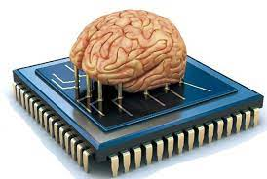
01.3-1
마이크로 컴퓨터
컴퓨터의 두뇌
마이크로프로세서는 컴퓨터의 동작을 처리하는 핵심적인 두뇌와 같습니다.

Slide 2
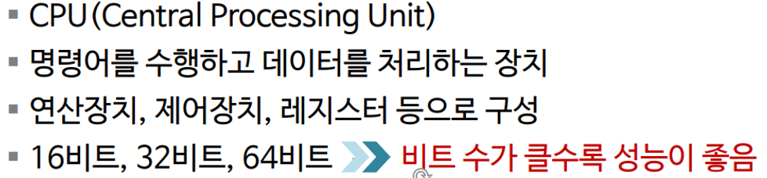
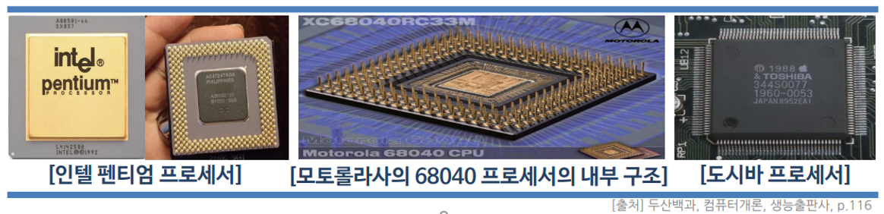
01.3-1
마이크로 컴퓨터
프로세서
프로세서는 컴퓨터의 연산을 수행하는 핵심 장치 입니다.

Slide 3
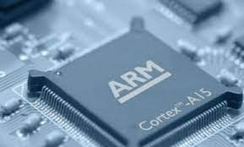
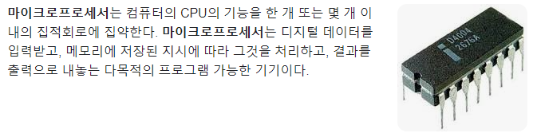
01.3-1
마이크로 컴퓨터
마이크로프로세서

Slide 4
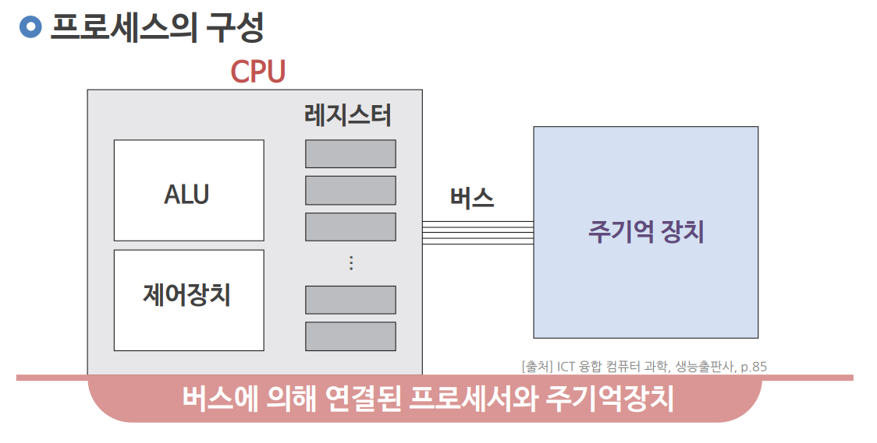
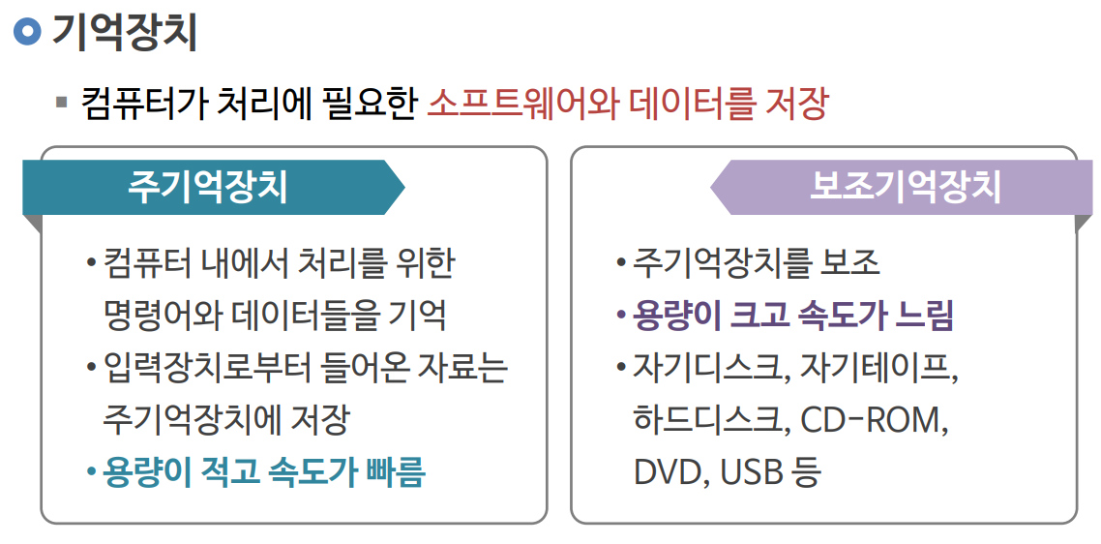
01.3-1
마이크로 컴퓨터
마이크로프로세서

Slide 5
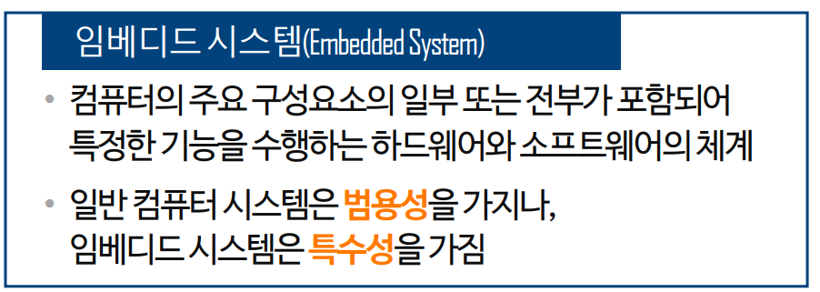
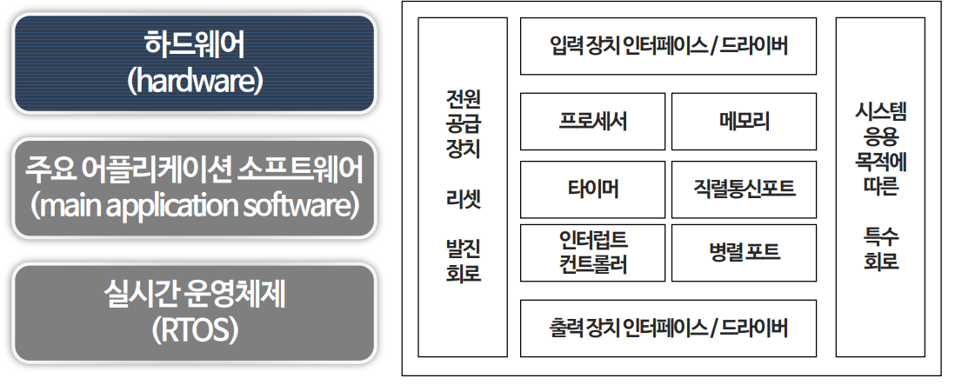
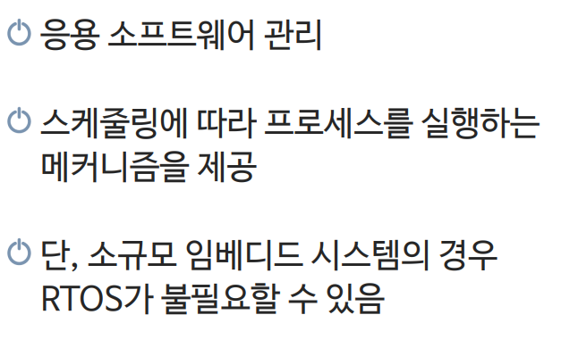
01.3-1
마이크로 컴퓨터
임베디드 시스템

Slide 6
01.3-1
마이크로 컴퓨터
시스템 온 칩 (system-on-chip)
SOC는 임베디드 시스템의 원가 절감을 위한 설계의 핵심요소 입니다.
시스템온칩(soc)는 CPU, 그래픽, 주변 제어로직등을 하나의 칩으로 통합된 프로세서이다.
→ 회로기판 상에서의 크기 및 배선을 줄임
→ 생산 단가 감소

Slide 7
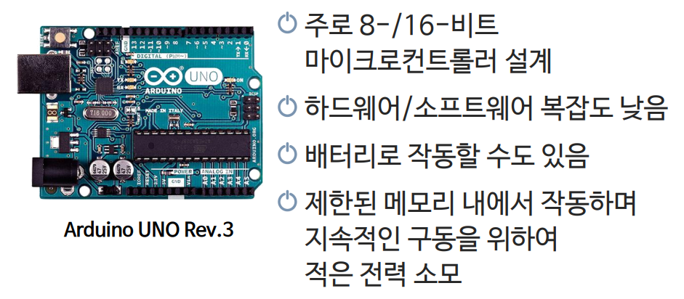
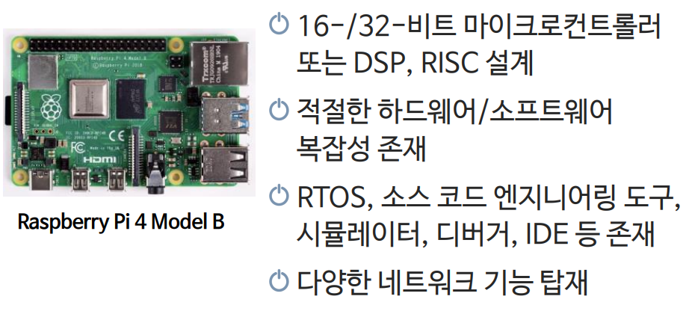
01.3-1
마이크로 컴퓨터
임베디드 시스템의 유형
소규모 임베디드 시스템
중규모 임베디드 시스템

Slide 8
01.3-1
마이크로 컴퓨터
다음

